Slide 1
Podnikové hospodárstvo
Ing. Iveta Kufelová, PhD.
Fakulta podnikového manažmentu
Katedra podnikovohospodárska
E 5.13
 02/6729 5563
iveta.kufelova@euba.sk

Slide 2
Konzultačné hodiny:
Utorok: 12,30 h - 14.15 h
  Streda: 15,00 h - 15,45 h

Slide 3
Obsah predmetu:
1. Podstata podniku, okolie a ciele podniku. Lokalizácia.
2. Typológia podnikov I. (kritéria členenia podnikov)
2. Typológia podnikov II. Transformačný proces podniku.
4. Produkčné faktory podniku. Pracovná sila
a produktivita práce.
5. Majetok podniku – neobežný.(DHM, DNM, DFM)
6. Obežný majetok podniku. (normovanie)
7. Náklady podniku I.
8. Náklady podniku II.
9. Zásobovanie.
10. Produkčná činnosť podniku.
11. Odbytové hospodárstvo podniku.
12. Výsledok hospodárenia (V,N, Z, rentabilita, cash flow)
13. Životný cyklus podniku

Slide 4
Literatúra:
1. H. Majdúchová a kol.: Podnikové hospodárstvo, 2018
2. H. Majdúchová a kol.: Podnikové hospodárstvo praktické príklady a kontrolné testy, prac.zošit 2018
3. Zákon č. 513/1991 Obchodný zákonník
4. Zákon č. 595/2003 o dani z príjmu
5. Zákon č. 455/1991 Živnostenský zákon
6. Zákon č. 353/2005 o konkurze a reštrukturalizácii
7. Zákon č. 136/2001 o ochrane hospodárskej súťaže
8. Zákon č. 311/2001 Zákonník práce
9. Zákon č. 431/2002 o účtovníctve

Slide 5
Systém hodnotenia zápočtu a skúšky z podnikového hospodárstva
1. Účasť na prednáškach
2. Účasť na cvičeniach - povinná ! Neúčasť do:
» 25 % môže ospravedlniť - cvičiaci
» 50% môže ospravedlniť -vedúci katedry
» nad 50% presun predmetu do ďalšieho ročníka
3. Pre udelenie zápočtu z PH je nutné absolvovanie cvičení, aktivita, napísanie semestrálnej písomky,

Slide 6
4 . Systém hodnotenia zápočtu a skúšky
Cvičenia Sem písomka Prezentácia Aktivita
Celkom: 25b 3b 2b
Skúška 70 b (návrh 50 b teória, 20 príklady)

Slide 7
Systém hodnotenia zápočtu a skúšky z podnikového hospodárstva
5. Podmienkou pristúpenia ku skúške je získanie minimálneho počtu 15,3 b z plnení na cvičení. (vrátane 5 b )
6. Na predtermín skúšky vzniká nárok pri získaní minimálne 23 bodov z plnenia na cvičeniach. ( kto má záujem)
7. Pri prenose predmetu je nutné absolvovať výučbu vrátane semestrálnej písomky!

Slide 8
Systém hodnotenia zápočtu a skúšky z podnikového hospodárstva
8. Plnenie na cvičení – semestrálna písomka plus body za a aktivitu 5 b (3 + 2).
9. V prípade neúčasti na skúške je potrebné najneskôr do 3 dní sa ospravedlniť.
10. V rámci semestrálnej písomky a skúšky má každý študent nárok na 1 opravný termín.

Slide 9
1. Podstata podniku, okolie a ciele podniku
Podnikanie – inovatívna činnosť (každého)
Podnikanie ( OZ § 2. ods. 1)
» sústavná činnosť, vykonávaná samostatne podnikateľom, vo vlastnom mene, na vlastnú zodpovednosť, za účelom dosiahnutia zisku alebo na účel dosiahnutia merateľného pozitívneho sociálneho vplyvu ak ide o hospodársku činnosť registrovaného sociálneho podniku podľa os. predpisu. (podriadenosť OZ)
Predpoklady:
» objektívne (charakter ekonomiky)ˇ+ právne (legislatíva)
» subjektívne (charakteristika podnikateľa)

Slide 10
1. Podstata podniku, okolie a ciele podniku
podnikateľ/vlastník vers manažér/predstaviteľ fi
- vkladá zdroje - riadi, zastupuje
- znáša riziko - vykonáva manaž. funkcie
- očakáva efekt - zisk - má príjem
- je nezávislý – rozhoduje - je podriadený
Úspešný podnikatel: manažér-podnikatel- vodca
Podnikateľ je osoba: (OZ § 2, ods. 2)
» zapísaná v obchodnom registri
» ktorá podniká na základe živnostenského oprávnenia
» ktorá podniká na základe iného než živnostenského oprávnenia (podľa osobitných predpisov – advokát, lekár)
» FO, ktorá vykonáva poľnohospodársku činnosť a je zapísaná do evidencie podľa osobitného predpisu (SHR)

Slide 11
1. Podstata podniku, okolie a ciele podniku
Fyzická osoba (FO):
» spôsobilosť mať práva a povinnosti (získava narodením)
» spôsobilosť na právne úkony (vek 18 rokov)
Právnické osoba (PO):
» združenia FO,al. PO (obch.spoloč, obč.združ, polit. str.)
» účelové združenia majetku (nadácie, št.fondy neinv.f)
» jednotky územnej samosprávy (obce)
» iné, o ktorých to ustanovuje zákon (rozpočt. a prísp.org.)
Podnik: (OZ § 5, ods. 1)
» súbor hmotných, nehmotných a osobných zložiek podnikania, ktoré patria podnikateľovi a slúžia na prevádzkovanie podniku – na podnikanie.

Slide 12
1. Podstata podniku, okolie a ciele podniku
K podniku patria: (OZ § 5, ods. 1)
- veci, práva a iné majetkové hodnoty,
Všeobecná definícia podniku:
» ekon. a právne samostatná jednotka založená na podnikanie
Znaky (princípy) podniku:
■ základné: (pre všetky ekonomiky)
- kombinácia výrobných faktorov (práca, stroje-zariad.,suroviny)
- hospodárnosť (efekt. vzťah medzi vstupmi a výstupmi)
- finančná rovnováha (likvidita)
■ špecifické: (pre trhové ekonomiky)
- súkromné vlastníctvo
- autonómia (sloboda a nezávislosť podnikania)
- ziskovosť (motív)

Slide 13
1. Podstata podniku, podnikateľské riziko
Riziko:
» stupeň neistoty, podnikateľský neúspech-HV-strata, odchýlka od plánovaneho.
Faktory (príčiny):
- interné (najmä osoba podnikateľa)- nesystematické riziká
- externé (najmä zmeny v ekonomike) –systematické riziká

Slide 14
1. Podstata podniku, podnikateľské riziko
Postupy znižovania rizika: 2 skupiny postupov
» odstránenie alebo eliminácia príčin vzniku
» zníženie nepriaznivých dôsledkov
Spôsoby znižovania rozika:
» diverzifikácia
(horizontálna, vertikálna)
» delenie rizika
(spoločné podniky...)
» flexibilita
(pružná technológia, leasing...)
» transfér rizika
(dodávateľ, faktoring...)
» poistenie rizika

Slide 15
1. Podstata podniku, okolie a ciele podniku
OKOLIE PODNIKU
» súhrn prvkov prostredia a ich väzby na podnik
MAKRO okolie - sektory:
- makroekonomický (HDP, cyklus...)
- technologický (úroveň a medzery...)
- politicko – právny (zákony, etika...)
- sociálno – kultúrny (hodnoty, vzdelanie...)
SVETOVÉ okolie predstavujú procesy súvisiace s globalizáciou
- internacionalizácia - ekologizácia
- intelektualizácia - flexibilita
- intenzifikácia - humanizácia
- akcelerácia - informatizácia

Slide 16
1. Podstata podniku, okolie a ciele podniku
VŠEOBECNÉ okolie – faktory:
- štát (jeho jednotlivé politiky...)
- jednotky miestnej samosprávy (obce...)
- dodávatelia (zdroje, výrobné faktory...)
- odberatelia (výrobná + konečná spotreba...)
- konkurencia (negatívna, pozitívna)
- finančné inštitúcie (banky, poisťovne..)
- verejnosť (ostatní..)
ŠPECIFICKÉ okolie – faktory:
(ako všeobecné – ale týkajúce konkrétneho podniku v konkrétnom čase a oblasti)
Väzby
(vplyvy hmotné alebo informačné – aj spätné)
■ vertikálne: - mocenské
■ horizontálne: - partnerské , - konkurenčné

Slide 17
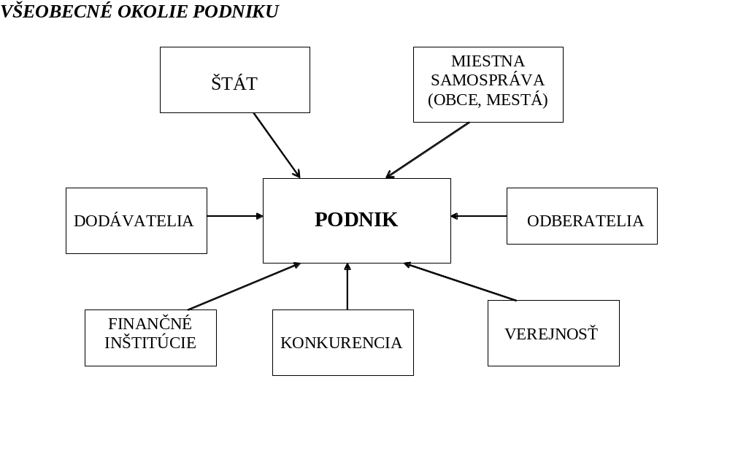
Všeobecné okolie podniku

Slide 18
Podnik – cieľovo orientovaný systém
CIEĽ = veličina budúcnosti:
» budúci stav, ktorý chceme dosiahnuť
»
Primárny (strategický) cieľ:
» maximalizácia zisku – dlhodobá
» maximalizácia hodnoty podniku
STRATÉGIA určuje:
» základné dlhodobé strategické ciele
» spôsoby (operácie) ich realizácie
» potrebné zdroje

Slide 19
CIELE – KLASIFIKÁCIA - hľadiská
» z hľadiska vecnej náplne OBSAHU:
■ Ekonomické
- výkonové (obrat, objem...)
- finančné (štruktúra aktív, rast trhovej hodnoty...)
- výsledkové (výnosy, zisk...)
■ Technické (kvalita výstupu, výskum, inovácie....)
■ Sociálne (zamestnanci, spoločnosť...)
» z hľadiska VEĽKOSŤ (ROZSAH):
■ Minimalistické (prežitie, minimálny zisk...)
■ Maximalistické (maximálne zhodnotenie produkčných faktorov)
»

Slide 20
CIELE – KLASIFIKÁCIA - hľadiská
» z hľadiska ČASU:
■ Dlhodobé, Strednodobé, Krátkodobé
■ Obdobie, Okamih
■ Statické, Dynamické
■ Trvalé, Prechodné
» z hľadiska HIERARCHIE:
■ Vrcholový (primárny)
■ Základné (podporné k strategickému)
■ Pomocné (operatívne)
» z hľadiska VZÁJOMNÝCH VZŤAHOV- pôsobenia na hlavnýn ciel:
■ Identické (rovnako pôsobia)
■ Komplementárne (dopĺňajú sa)
■ Konkurenčné (protichodné)
■ Indiferentné (neovplyvňujú sa)

Slide 21
LOKALIZÁCIA PODNIKU
Faktory lokalizácie (prostredia):
interné (finančné, personálne...)
externé (právne, politické, obmedzenia...)
Systematizácia faktorov podniku:
- faktory obstarávania (materiál, suroviny, ľudské zdroje, energia, doprava, pozemky)
- faktory výroby (prirodzené danosti – klíma, pôda..., technické danosti – blízkosť partnerov)
- faktory odbytu (kúpna sila, možnosti dopravy)
- faktory upravené štátom (dane, clá, legislatíva, pomoc)

Slide 22
2. TYPOLÓGIA PODNIKOV I- typologizačné kritéria
A/ Podniky podľa právnej formy:
Osobné podniky:
- podnik jednotlivca - živnosť
- personálne spoločnosti: v.o.s, k.s.
Kapitálové – s.r.o., a.s.
Osobitné – družstvo, št. podnik, európska spoločnosť.

Slide 23
2. TYPOLÓGIA PODNIKOV I. –
Podnik jednotlivca - ŽIVNOSŤ (Živnost.z.)
všeobecné podmienky
osvedčenie o živnostenskom oprávnení
zánik
Všetko sú ohlasovacie živnosti:
podľa požiadaviek na odb. spôsobilosť:
- remeselné (st. vzdelania: Výuč.l.,matur. kamenárstvo)
- viazané (odb.spôsob: inžin. stavby, ..
- voľné

Slide 24
2. TYPOLÓGIA PODNIKOV I. typologizačné kritéria
B/ podľa predmetu podnikania
- Obchod
- Výroba - typ výroby: hromadná, sériová, kusová
- služby
C/ podľa vlastníctva
D/ podľa odvetví a sektorov ekonomiky
E/ podľa veľkosti:
Mikro: 0-9 zamest, obrat 2 mil €, (EU: 69 tis €/1zam)
Malé: 10-49 zam, obrat:10 mil €, (EU:101 tis€/1zam)
Stredné: 50-249, obrat:do 50mil €(EU:140 tis/1 zam)
Veľké: nad
F/združenia podnikov

Slide 25
Kritéria výberu právnej formy podnikania
□ kapitálová náročnosť vzniku podniku
□ spôsob a rozsah ručenia
□ flexibilita organizačnej štruktúry
□ účasť na riadení
□ možnosti získania úveru

Slide 26
2. TYPOLÓGIA PODNIKOV I.
Právna forma - Obch. zákonník (OZ č. 513/1991)
OBCHODNÁ SPOLOČNOSŤ - PO
PO založená za účelom podnikania
založenie - spoločenská zmluva,
- zakladateľská zmluva alebo listina
vznik - dňom zápisu do OR
zrušenie - s likvidáciou, bez likvidácie
zánik - dňom výmazu z OR
základné imanie
rezervný fond
obchodné meno

Slide 27
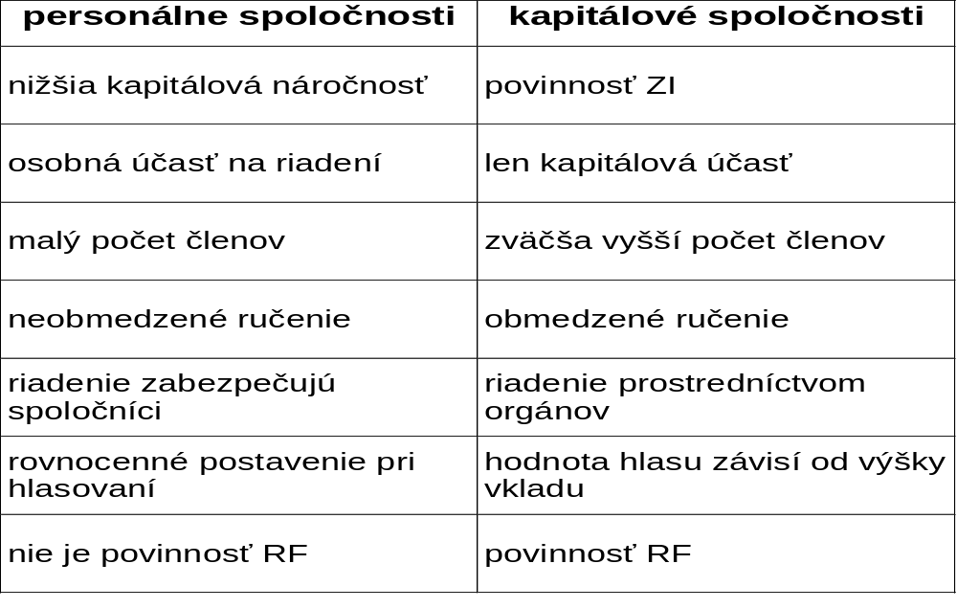
Rozdiel personálne a kapitálové spoločnosti

Slide 28
VEREJNÁ OBCHODNÁ SPOLOČNOSŤ (OZ: § 76 – 92)
min. 2 osoby (FO al. PO)
Vznik :
Spoločenská zmluva – zápis do OR
názov + sídlo, spoločníci, predmet podnikania
Základné imanie: nie je povinné
Ručenie: spoločníci celým majetkom
Majú nárok na úroky zo splateného vkladu
Delenie zisku: (OZ: rovným dielom) al spoloč. zmluva
Likvidačný zostatok: (OZ) al. spol. zmluva
Obchodné vedenie – osobné všetci spoločníci

Slide 29
VEREJNÁ OBCHODNÁ SPOLOČNOSŤ (OZ: § 76 – 92)
Zisk za spoločnosť sa nezdaňuje,
Rozdelí sa podľa zvoleného kľúča a zdaňujú ho spoločníci (môžu si uplatniť odpočítateľné položky)
Podľa OZ sa Hrubý zisk delí: rovným dielom
Úroky zo splatených vkladov sú príjmom z kapitálového majetku (podliehajú dani z príjmov)

Slide 30
KOMANDITNÁ SPOLOČNOSŤ
(OZ : § 93 – 104)
Komplementári – (ako spoloč VOS) ručia celým svojím (min. 1) majetkom
Komanditisti – vklad min. 250 Eur- ručia do výšky
(min. 1) nesplateného vkladu zapísaného v OR
Vznik:
spoločenská zmluva- zápis do OR
názov + sídlo, spoločníci, predmet podnikania,
komanditista + komplementár, vklad komanditistu
Ručenie: spoločnosť /komplementár /komanditista
Delenie zisku: (OZ) al spoločenská zmluva
Likvidačný zostatok: (OZ) al spoločenská zmluva
Obchodné vedenie: štatutárny orgán: komplementári

Slide 31
KOMANDITNÁ SPOLOČNOSŤ
(OZ : § 93 – 104)
Zisk ako celok sa nezdaňuje
Podľa OZ sa rozdelí rovným dielom medzi skupinu komplementárov a komanditistov, v skupine komplementárov sa delí tiež rovným dielom, v skupine komanditistov podľa výšky splatených kapitálových vkladov. (al inak podľa spol. zmluvy)

Slide 32
SPOLOČNOSŤ S RUČENÍM OBMEDZENÝM (§ 105 – 153)
1 – 50 osôb
ZI min. 5 000 Eur
Vklady spoločníkov min. 750 Eur
spoločenská zmluva:
názov + sídlo, spoločníci, predmet podnikania,
ZI + SKV, konatelia, dozorná rada, RF,....
ručenie: spoločnosť / spoločník
delenie zisku: (OZ): podľa výšky splatených KV
rezervný fond: (OZ): 1.ziskový rok 5 % ČZ, max 10% ZI), inak každoročne 5 % ČZ
orgány spoločnosti:
valné zhromaždenie
konatelia
dozorná rada
likvidačný zostatok: (OZ) – ako zisk

Slide 33
AKCIOVÁ SPOLOČNOSŤ
(§ 154 - 220)
1 PO / 2 al. viac FO
ZI rozvrhnuté na určitý počet akcií – min. 25 000 Eur
zakladateľská zmluva alebo listina
názov + sídlo, predmet podnikania, ZI, akcie, ...stanovy...
verejná / súkromná a.s.
akcia
forma: listinná / zaknihovaná
znenie: na meno / na doručiteľa
druh: kmeňová / prioritná / hromadná
dividenda / tantiéma
rezervný fond: (OZ)
ručenie: spoločnosť / akcionári
orgány spoločnosti: valné zhromaždenie
predstavenstvo
dozorná rada
likvidačný zostatok: (OZ)

Slide 34
AKCIOVÁ SPOLOČNOSŤ
(§ 154 - 220)
Akcia: cenný papier – práva akcionára:
podieľať sa na zisku,
Podielať sa na likvidač. zostatku,
predkupné právo,(hlasovacie právo)
inform.právo.
Povinnosť – splatiť emisný kurz,
ručiť do výšky podielu,
%dividendy x menovitá hodnota
Kurz akcie = –––––––––––––––––––––––––– úroková miera

Slide 35
AKCIOVÁ SPOLOČNOSŤ (§ 154 - 220)
Akcie: základné členenie
Podľa formy: na meno, doručiteľa.
Podľa práv a povinnosti: kmeňové, prioritné
Podľa podoby: zaknihované, listinné

Slide 36
DRUŽSTVO
(§ 221 - 260)
min. 5 FO alebo 2 PO
členstvo – vznik, zánik
ZZI – min. 1 250 Eur
stanovy družstva
meno + sídlo, predmet podnikania,
členstvo, členský vklad,
orgány, delenie zisku, nedeliteľný fond, atď.
ručenie: družstvo / členovia
delenie zisku: (OZ)
nedeliteľný fond: (OZ)
orgány družstva: členská schôdza
predstavenstvo
kontrolná komisia
likvidačný zostatok: (OZ)
vyrovnávací podiel: (OZ)

Slide 37
Právne formy podnikania – výhody nevýhody
v.o.s.:
    výhody: kapitálová nenáročnosť, zdanenie, osobná zainteresovanosť
    nevýhody: ručenie, nedostatok kapitálu, konflikty, odchod spoločníka
k.s.:
    výhody: úverová prispôsobivosť, prvky kapitálovej a osobnej spoločnosti
    nevýhody: zložité delenie zisku, deľba rozhodovacej právomoci, ručenie
s.r.o.:
    výhody: pružné riadenie, ručenie, stanovená výška ZI, oddelenie vlastníkov
    nevýhody: povinný rezervný fond, znížená úverová schopnosť

Slide 38
Právne formy podnikania – výhody, nevýhody
a.s.:
    výhody: úverová dostatočnosť, profi vedenie spoločnosť oddelenie vlastníkov od manažmentu
    nevýhody: kapitálová a administratívna náročnosť založenia spoločnosti, konflikty, nedostatočná pružnosť
družstvo:
    výhody: uspokojovanie záujmov členov, ručenie, jednoduchosť vzniku
    nevýhody: slabá kapitálová sila, povinnosť tvorby nedeliteľného fondu
ostatné právne formy:
    neinvestičné fondy záujmové združenia, neziskové organizácie
    nadácie, pozemkové a iné účelové spoločenstvá, politické strany a hnutia, cirkevné organizácie a náboženské spoločnosti

Slide 39
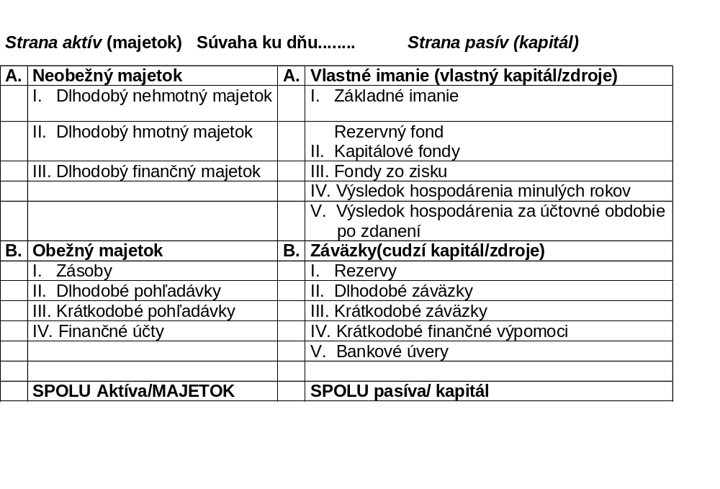
SCHÉMA: SÚVAHA (BILANCIA)

Slide 40
Súvaha – účtovný výkaz
Bilančná rovnica a jej modifikácie:
Aktíva = Pasíva
resp.
Majetok = Zdroje (obstarania) krytia majetku
Majetok = Vlastné imanie (vlastný kapitál) + Záväzky (cudzí kapitál)
Aktíva = vlastné imanie + záväzky
Vlastné imanie = Aktíva - záväzky

Slide 41
Súvaha príklad
AKTÍVA (v €) PASÍVA (v €)
Neobežný majetok | 57 300 | Vlastné imanie | 44 200
Dlhodobý nehmotný majetok z toho: softvér oceniteľné práva | 13 100 8 300 4 800 | Základné imanie Zákonné rezervné fondy Ostatné kapitálové fondy | 16 000 4 500 5 700
Dlhodobý hmotný majetok z toho: pozemky stavby samostatné hnuteľné veci a súbory hnuteľných vecí | 42 200 4 500 21 700 16 000 | Výsledok hospodárenia minulých rokov Ostatné fondy zo zisku | 9 800 4 400
Dlhodobý finančný majetok z toho: podielové cenné papiere a podiely v ovládanej osobe | 2 000 2 000 | Výsledok hospodárenia bežného obdobia po zdanení | 3 800
Obežný majetok | 14 200 | Záväzky | 27 300
Zásoby z toho: materiál výrobky | 5 000 3400 1 600 | Rezervy | 4 400
Dlhodobé pohľadávky Z toho: dlhodobé pohľadávky z obchodného styku | 2 500 2 500 | Dlhodobé záväzky | 8 400
Krátkodobé pohľadávky z toho: Pohľadávky z obchodného styku | 2800 2800 | Krátkodobé záväzky z toho: záväzky z obchodného styku záväzky voči zamestnancom | 5 700 4 500 1 900
Finančné účty z toho: peniaze účty v bankách | 3 900 1 200 2 700 | Bankové úvery a výpomoci | 8 700
Spolu aktíva | 71 500 | Spolu pasíva | 71 500

Slide 42
Výkaz ziskov a strát
Výkaz ziskov a strát obsahuje informácie popisujúce výsledok hospodárenia. Vo výkaze ziskov a strát je možné získať informácie o výške a štruktúre nákladov a výnosov
» výnosy – prevádzkové, finančné, mimoriadne
» náklady – prevádzkové, finančné, mimoriadne
» výsledok – prevádzkový, finančný,
mimoriadny

Slide 43
Účtovná závierka
» Súvaha, výkaz ziskov a strát a poznámky sú súčasťou účtovnej závierky.
» Plus daňové priznanie k Dani z príjmov právnických osôb

Slide 44
3. Typológia podnikov II.
ZDRUŽOVANIE PODNIKOV - OBLASTI:
□ zásobovanie
□ výroba
□ odbyt
□ výskum a vývoj
□ financovanie
KRITÉRIÁ:
výrobno-technické: – horizontálne, vertikálne, diagonálne
územné: – regionálne, národné, medzinárodné
dĺžka trvania: – dočasné, trvalé
intenzita spájania:
- kooperácia - právna a ekonomická samostatnosť
- koncentrácia – vzťahová závislosť (kapitálová účasť)

Slide 45
TYPOLÓGIA PODNIKOV - ďalšie kritériá
PODĽA VLASTNÍCTVA:
□ súkromné
□ verejné
□ kombinované
PODĽA SEKTOROV:
□ primárny – prvovýroba
□ sekundárny – spracovanie
□ terciárny – služby materiálne
□ kvartárny – služby verejné
□ kvintárny – služby rozvojové

Slide 46
TYPOLÓGIA PODNIKOV - ďalšie kritériá
PODĽA ODVETVÍ:
□ podniky výroby
□ podniky služieb
PODĽA VEĽKOSTI:
□ mikro / malé / stredné / veľké
- kvantitatívne kritériá
- kvalitatívne kritériá

Slide 47
TYPOLÓGIA PODNIKOV - ďalšie kritériá
PODĽA TYPU VÝROBY:
□ hromadná
□ sériová
□ kusová

Slide 48
3. PRODUKČNÉ FAKTORY PODNIKU. PRACOVNÁ SILA A PRODUKTIVITA PRÁCE
TRANSFORMAČNÝ PROCES PODNIKU
» premena podnikových vstupov na výstupy
» zabezpečuje 3 primárne činnosti:
1 – obstaranie (zásobovanie)
2 - výroba
3 - odbyt

Slide 49
TRANSFORMAČNÝ PROCES PODNIKU
Medzi podporné činnosti transformačného procesu patria:
■ riadenie
■ personalistika
■ financovanie
■ investovanie
■ administratíva
■ výskum a vývoj

Slide 50
TRANSFORMAČNÝ PROCES PODNIKU
VÄZBY MEDZI ČINNOSŤAMI:
■ hmotné
■ informačné
PRODUKČNÉ FAKTORY PODNIKU
» prvky a činnosti a ich väzby na vonkajšie prostredie

Slide 51
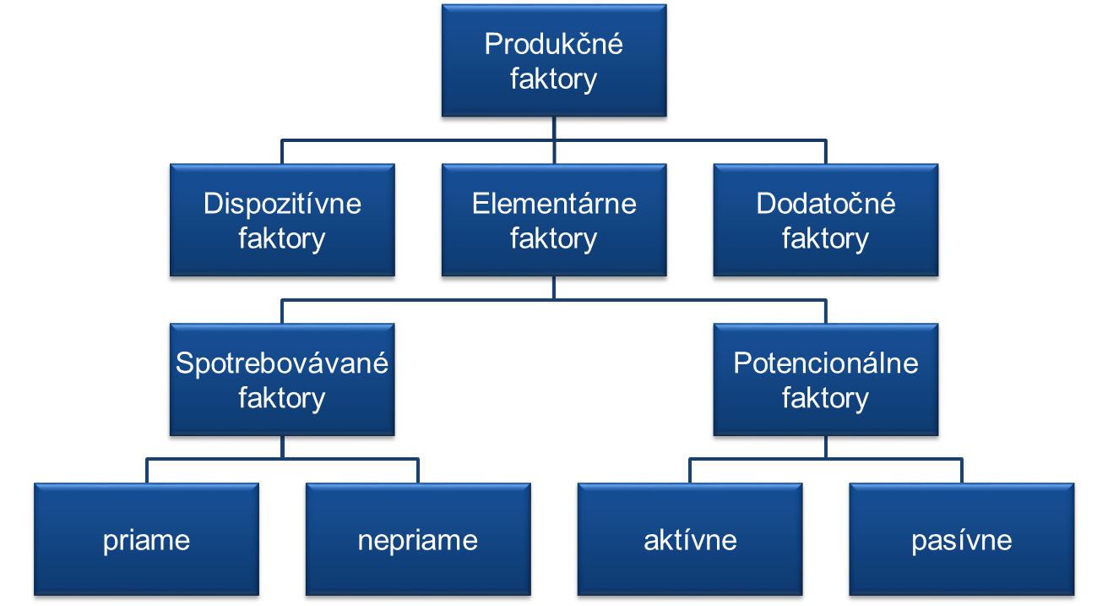
Produkčné faktory podniku

Slide 52
PRODUKČNÉ FAKTORY PODNIKU
A/ elementárne:
a) spotrebovávané – priame, nepriame
b) potenciálne – aktívne, pasívne
B/ dispozitívne: riadenie a jeho zložky
plánovanie, organizovanie, rozhodovanie, kontrola, informačný systém
C/ dodatočné:
vonkajšie väzby k: štátu, bankám, poisťovniam....

Slide 53
PRACOVNÁ SILA:
» súhrn fyzických a psychických schopností človeka na dosiahnutie určitého výkonu
» produkčný faktor:
a) výkonný – elementárny
b) riadiaci – dispozitívny

Slide 54
Základné činnosti riadenia ľudských zdrojov (personalistika)
A/ výber ľudí
■ plánovanie
■ získavanie
■ výber
B/ pracovné podmienky
■ režim práce a oddychu
■ tvorba vhodného pracovného prostredia
■ tvorba priaznivého podnikového prostredia

Slide 55
Základné činnosti riadenia ľudských zdrojov (personalistika)
C/ sociálne služby
■ oblasť vzdelávania
■ oblasť sociálnych služieb
D/ mzda
■ tvorba mzdy
■ tvorba mzdového systému

Slide 56
Plánovanie potreby roboníkov -NORMOVANIE PRÁCE:
» výkonové normy:
norma času / norma prácnosti
norma množstva / norma výrobnosti
» normy obsadenia:
norma počtu (počet strojov – 1 pracovník
norma obsluhy (počet pracovnikov – 1 zairadenie)

Slide 57
POTREBA – počet ROBOTNÍKOV:
»
Najčastnejšie využívané tradičné metódy:
a) metóda normohodín: R = Q.xNh/Efpč. x k
b) metóda noriem obsluhy/počtu
R= D x s x h x no/EFpč (no- počet robotníkov/1 stroj
c) metóda obsluhovaných miest
R= D x s x h x Om/EFpč x np
(Om - celkový počet strojov
np - počet strojov, kt obsluhuje 1 robotník)

Slide 58
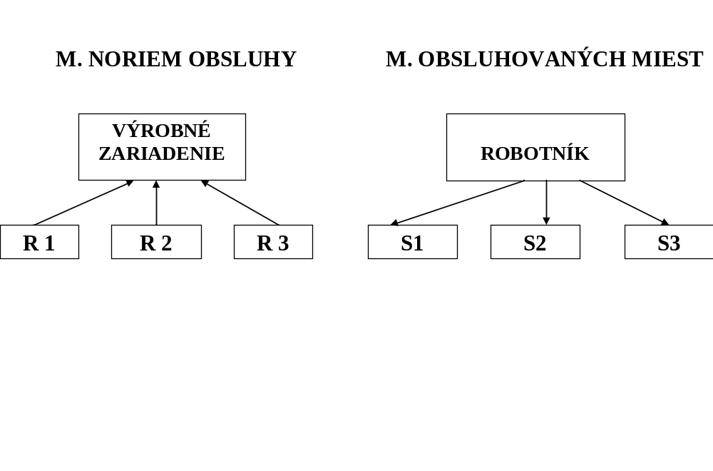
ROZDIEL METÓD VÝPOČTU ROBOTNÍKOV

Slide 59
4. ODMEŇOVANIE A MZDA
MZDA:
» Mzda je peňažné plnenie alebo plnenie nepeňažnej hodnoty (naturálna mzda) poskytované zamestnávateľom zamestnancovi za prácu. Za mzdu sa nepovažuje najmä náhrada mzdy, odstupné, odchodné, cestovné náhrady vrátane nenárokových cestovných náhrad, príspevky zo sociálneho fondu..
FUNKCIE MZDY:
A/ Ekonomická
» národohospodárska
» podnikovohospodárska
B/ Sociálna

Slide 60
PRINCÍPY ODMEŇOVANIA:
1/ princíp ekvivalencie mzdy a stupňa požiadaviek, náročnosti a zložitosti práce
2/ princíp ekvivalencie mzdy a skutočného výkonu

Slide 61
MZDOVÉ FORMY:
A/ základné:
■ časová mzda
■ úkolová mzda
■ podielová mzda
■ kombinovaná mzda
B/ doplnkové:
■ prémie, odmeny
■ príplatky
■ osobné ohodnotenie
■ podiely na výsledkoch hospodárenia

Slide 62
MZDOTVORNÉ FAKTORY
Zložitosť a náročnosť práce
Skutočný pracovný výkon
Mimoriadne prac podmienky
Trhová cena práce
Tieto sa premietajú do mzdových tarif, formy mzdy, príplatkov

Slide 63
MZDOVÝ SYSTÉM PODNIKU
Tvorí:
  Tarifná sústava
  - stupnica taríf
-príplatky tarif. povahy
  - Mzdové formy – základné
        - doplnkové

Slide 64
Sledovanie využívania ľudských zdrojov -PRODUKTIVITA PRÁCE (PP)
» - účinnosť práce – PP- objem vyprodukovaných hodnôt (produktov) na jednotku spotrebovanej živej práce (pracovníka) za časovú jednotku
METÓDY merania produktivity práce:
■ priama metóda Q/T, Q/R
■ nepriama metóda T/Q (prácnosť)
UKAZOVATELE PP:
- účinnosť (využitie) IM-DM : Q/IM
- vybavenosť pracovníka DM: IM/R

Slide 65
FAKTORY OVPLYVŇUJÚCE PP:
■ prácnosť produkcie
■ sortiment výroby
■ efektívne využitie pracovného času
■ kvalitná štruktúra pracovníkov
■ funkčná štruktúra majetku
■ kvanitit a kvalit. stránka využitia materiálu

Slide 66
5. MAJETOK PODNIKU
teoretické hľadisko- podstatná časť elementárnych produkčných faktorov
právne hľadisko – podľa OZ – súhrn majetkových hodnôt (vecí, pohľadávok a iných práv a peniazmi oceniteľných hodnôt, ktoré patria podnikateľovi a slúžia na podnikanie) ...

Slide 67
Klasifikácia majetku
PODĽA CHARAKTERU:
■ hmotný – hnuteľný, nehnuteľný
■ nehmotný – sofware, práva, goodwill, ..
■ finančný- CP, podiely, pôžičky
Z HĽADISKA ČASU:
■ krátkodobý- zásoby, finančný (hotovosť, šeky), pohľadávky ‹ 1 rok
■ dlhodobý- hmot, nehmot, fin (CP – na účel obchodovania, zhodnocovania),
pohľadávky ›1 rok

Slide 68
Klasifikácia majetku
PODĽA ÚČASTI V TP:
■ obežný – krátkodobý, mení v cykle formu
■ neobežný – dlhodobý, opotrebúva sa, dlhodobo pôsobí
PODĽA LIKVIDITY:
■ nelikvidný
■ s vyšším stupňom likvidity
■ likvidný

Slide 69
NEOBEŽNÝ MAJETOK
» nespotrebováva sa naraz, postupne sa opotrebováva a prenáša hodnotu do vyrábanej produkcie. Opotrebovanie vyjadrujeme odpismi.
Sledujeme jeho:
■ obstarávanie
■ oceňovanie
■ opotrebenie
■ odpisovanie

Slide 70
OCEŇOVANIE MAJETKU
Obstarávacia cena – cena + náklady obstarania
Vlastné náklady – majetok vytvorený vlastnou činnosťou, príchovky a prírastky zvierat
Reprodukčná obstarávacia cena – cena majetku v nových reprodukčných podmienkach: dar, preradenie z osobného vlastníctva, vlastná činnosť, príchovky a prírastky, novozistený majetok
Menovitá hodnota – pohľadávky, ceniny, peňažné prostriedky
Reálna hodnota – vklad, kúpa podniku alebo jeho časti

Slide 71
OPOTREBENIE MAJETKU
■ morálne – technický pokrok
■ fyzické – aktívne – využívaním, - pasívne – prírodnými vplyvmi

Slide 72
ODPISOVANIE NEOBEŽNÉHO MAJETKU:
» peňažné vyjadrenie opotrebovania neobežného majetku
DRUHY ODPISOV:
1/ Daňové – zákon o dani z príjmov
2/ Účtovné – skutočné opotrebenie na základe času využívania alebo výkonu
3/ Kalkulačné – súčasť kalkulačného vzorca
(výrobná alebo správna réžia)

Slide 73
ODPISOVANIE NEOBEŽNÉHO MAJETKU:
DAŇOVÉ ODPISY
■ hmotného majetku- hnuteľné veci, nehnuteľné veci VC›1700 Eur ›1 rok
■ nehmotného majetku – práva priemysel. vlast., autorské práva , lecencie
VC › 2400 Eur › 1 rok

Slide 74
ODPISOVANIE NEOBEŽNÉHO MAJETKU:
METÓDY ODPISOVANIA
VÝKONOVÉ METÓDY: opotrebenie v závislosti od výkonu
ČASOVÉ METÓDY:
■ konštantné odpisovanie (rovnomerné)
■ variabilné odpisovanie – progresívne
- degresívne

Slide 75
Metódy daňových odpisov:
A/ rovnomerné odpisovanie:
a) výpočet odpisov v 1. roku a v ďalších rokoch
RO1 = VC / T VC = vstupná cena
T = doba odpisovania
ZC = VC - ∑O
b) výpočet odpisov pri TZ
ROTZ = ZVC / T ZVC= zvýšená vstupná cena (VC + TZ)
ZCTZ = ZZC - ∑O ZZC = zvýšená zostatková cena (ZC +TZ)

Slide 76
Metódy daňových odpisov:
B/ zrýchlené odpisovanie:
a) výpočet v 1. roku odpisovania:
OD1 = VC / K1 K1 = koeficient v 1. roku odpisovania
b) výpočet pri TZ v 1. roku odpisovania:
OD1 = ZVC / Kzvc
Kzvc = koeficient platný pre ZVC

Slide 77
Metódy daňových odpisov:
B/ zrýchlené odpisovanie:
c) výpočet v ďalších rokoch:
ODn=2 x ZCn/k – n
k = koeficient pre ďalšie roky odpisovania
n = počet rokov, počas ktorých sa majetok odpisoval
d) výpočet pri TZ v ďalších rokoch:
ODTZ = 2 x ZZC / Kzzc –n

Slide 78
TERMINOLÓGIA K DAŇOVÝM ODPISOM:
vstupná cena / zostatková cena
technické zhodnotenie – ZVC, ZZC
odpisová skupina – doba odpisovania
rovnomerné, zrýchlené odpisy

Slide 79
Rovnomerné odpisovanie
ODPISOVÁ SKUPINA | DOBA ODPISOVANIA (v rokoch) | ROČNÝ ODPIS
1. | 4 | 1/4
2. | 6 | 1/6
3. | 8 | 1/8
4. | 12 | 1/12
5. | 20 | 1/20
6. | 40 | 1/40

Slide 80
Rovnomerné odpisovanie
Rok odpisovania | Výpočet RO | Odpis | Zostatková cena
2011 | 48 000 / 4 | 12 000 | 36 000
2012 | 48 000 / 4 | 12 000 | 24 000
2013 | 48 000 / 4 | 12 000 | 12 000
2014 | 48 000 / 4 | 12 000 | 0
 |  | 48 000

Slide 81
Zrýchlené odpisovanie
ODPISOVÁ SKUPINA | DOBA ODPISOV. (v rokoch) | KOEFICIENT
 |  | V 1. ROKU OPDISOV. | V ĎALŠÍCH ROKOCH OPDISOV. | PRE ZVÝŠENÚ VSTUPNÚ CENU
2. | 6 | 6 | 7 | 6
3. | 8 | 8 | 9 | 9

Slide 82
6. OBEŽNÝ MAJETOK PODNIKU
» spotrebováva sa naraz v trans. procesret.j. vchádza do hodnoty výrobku celou svojou podstatou
Zahŕňa:
■ materiál (obstaranie,na ceste,na sklade),
■ zásoby vlastnej výroby (ned.výr.,polotovar,
■ tovar ( tovar na ceste, na sklade),
■ finančný majetok (peniaze v hot, účty, krátk. Fin. majetok),
■ pohľadávky

Slide 83
Štruktúra obežného majetku
I. Zásoby:
materiál
nedokončená výroba
polotovary
hotové výrobky
tovar
II. Krátkodobý finančný majetok:
peniaze v hotovosti
rôzne ceniny
účty v bankách
majetkové a úverové CP, vlastné dlhopisy
III. Pohľadávky:
krátkodobé pohľadávky
dlhodobé pohľadávky

Slide 84
KOLOBEH OM
» transformácia obežného majetku v rámci sféry obehu a sféry výroby
        Pohľadávky
Finančné
Výrobky prostriedky
Nedokončená Výrobné zásoby
výroba
sféra
obehu
sféra
výroby

Slide 85
Terminológia k OM:
■ obrat - návrat OM do východiskovej fázy
■ doba obratu -počet dní, za ktoré dôjde k obratu
■ štruktúra OM -podiel jednotlivých skupín na celkovom objeme OM
■ normovanie - určovanie optimálneho množstva
■ normatív - optimálne množstvo peňažných prostriedkov viazaných v určitej forme OM

Slide 86
NORMATÍV VÝROBNÝCH ZÁSOB
» optimálne množstvo peňažných prostriedkov viazané vo výrobných zásobách (materiálu)
» súčin časovej normy a priemernej dennej spotreby
Ovplyvňujú ho:
■ časová norma
■ priemerná denná spotreba

Slide 87
Normatív výrobných zásob [Eur] Nvz = Čn . ø DS
a. časová norma [dni]
dc
Čn = + pz + tz
2
dc = dodávkový cyklus (interval medzi 2 po sebe
nasledujúcimi dodávkami)
pz = poistná zásoba (zásoba využiteľná v prípade
nepredvídaných porúch v dodávkach)
tz = technologická zásoba (dĺžka obdobia, počas ktorého materiály zrejú)

Slide 88
Normatív výrobných zásob [Eur]
b. priemerná denná spotreba: [Eur/deň]
Ns . Cj . Q
ø DS =
d
Ns = norma spotreby materiálu na výrobok
Cj = cena za jednotku materiálu
Q = plánovaná výroba v ks
d = počet dní v sledovanom období (360 dní)

Slide 89
Terminológia k normatívu výrobných zásob:
■ dodávkový cyklus- d_{c} – časové obdobie medzi dvoma dodávkami
■ bežná zásoba = v dňoch, v naturálnych jednotkách
■ priemerná bežná zásoba = d_{c} / 2
■ poistná zásoba – p_{z} v dňoch – v prípade porúch u dodávateľa
■ technologická zásoba– t_{z} – v dňoch- materiály „zrejú“, vyplýva z technologického postupu
■ norma spotreby materiálu -N_{S} – množstvo materiálu na jeden výrobok

Slide 90
NORMATÍV NEDOKONČENEJ VÝROBY
» optimálne množstvo peňažných prostriedkov viazané v nákladoch na nedokončené výrobky
» súčin časovej normy a priemerných denných N na vyrábané výrobky
Ovplyvňujú ho:
■ časová norma
■ priemerné denné náklady

Slide 91
Normatív nedokončenej výroby [Eur] NNV = Čn . ø DVN
a. časová norma: [dni]
Čn = k . c
k = koeficient narastania nákladov
c = dĺžka výrobného cyklu

Slide 92
KOEFICIENT NARASTANIA NÁKLADOV (k)
» vyjadruje pomer medzi maximálnym časom viazanosti jednotky nákladov v nedokončenej výrobe a priemerným časom viazanosti jednotky nákladov v nedokončenej výrobe
» nadobúda hodnoty od ( 0-1 )
» čím väčšia časť nákladov narastá ku koncu výrobného cyklu, tým je koeficient narastania nákladov menší (nižší) t.z. blíži sa k 0
» čím viac nákladov je vynaložených na začiatku cyklu, tým je koeficient narastania nákladov väčší (vyšší) t.z. blíži sa k 1

Slide 93
Možnosti priebehu narastania nákladov
N
N
K=0,5
čas
K > 0,5
čas
N
N
K > 0,5
čas
K < 0,5
čas

Slide 94
Normatív nedokončenej výroby [Eur]
b. priemerné denné náklady [Eur /deň]
Nc . Q
ø DVN =
d
Nc = celkové N na 1 výrobok
Q = plánovaná výroba v ks
d = počet dní v sledovanom období (360 dní)

Slide 95
Terminológia k normatívu nedokončenej výroby:
■ koeficient narastania nákladov = k
■ výrobný cyklus =c – v dňoch
■ náklady na 1 výrobok = Nc v eur na výrobok

Slide 96
NORMATÍV HOTOVEJ VÝROBY
» optimálne množstvo peňažných prostriedkov viazané v zásobách hotových výrobkov
» súčin časovej normy a priemernej dennej hodnoty hotových výrobkov
Ovplyvňujú ho:
■ časová norma
■ priemerná denná hodnota hotových výrobkov

Slide 97
Normatív hotovej výroby [Eur]
NHV = Čn . ø DH
a. časová norma: [dni]
oc
Čn = + pe
2
oc = odbytový cyklus (počet dní,
medzi 2 dodávkami HV)
pe = počet dní prípravy na expedíciu

Slide 98
Normatív hotovej výroby [Eur]
b. priem. denná hodnota hotovej výroby: [Eur/deň]
Cj . Q
ø DH=
d
Cj = cena za 1 ks výrobku
Q = plánovaná výroba v ks
d = počet dní v sledovanom období (360 dní)

Slide 99
Terminológia k normatívu hotovej výroby:
■ odbytový cyklus
■ príprava na expedíciu
■ cena 1 výrobku

Slide 100
UKAZOVATELE VYUŽITIA OM
1/ FINANČNÉ UKAZOVATELE
■ Doba obratu - priemerný čas, za ktorý OM prechádza od vloženia do výroby do zhotovenia výrobku ( trvanie jedného kolobehu v dňoch).
s- priemerný stav OM (normatív) v eur
d – počet dní viazanosti
Ob - obrat
D_{O} = | s . d
 | Ob

Slide 101
UKAZOVATELE VYUŽITIA OM
■ Obrat - ročná hodnota produkcie (hotovej výroby, resp. ročná spotreba, ročné náklady).
■ Rýchlosť obratu - vyjadruje počet obrátok, t.j. počet kolobehov OM za určitý čas.
R_{O} = | d
 | D_{O}

Slide 102
UKAZOVATELE VYUŽITIA OM
■ Koeficient viazanosti - pomer priemerného stavu OM k realizovanej produkcii, t.j. koľko OM viaže podnik na 1 euro realizovanej produkcie.
K_{V} = | 1
 | R_{O}

Slide 103
UKAZOVATELE VYUŽITIA OM
Pre podnik je výhodné, ak:
doba obratu je čo najkratšia,
rýchlosť obratu je čo najväčšia a
(t.j. počet obrátok)
koeficient viazanosti je čo najnižší.
Podnik dostáva relatívne rýchlo naspäť vložené prostriedky pri čom v zásobách je viazaná prijateľná časť nákladov.

Slide 104
UKAZOVATELE VYUŽITIA OM
2/ UKAZOVATELE LIKVIDITY
likvidita – schopnosť uhrádzať krátkodobé záväzky
– schopnosť firmy uspokojiť svoje splatné záväzky
likvidita 1.stupňa = | peňažné prostriedky | (0,2 – 0,5)
 | KZ
likvidita 2.stupňa = | peňažné prostriedky + krátkodobé pohľadávky | > 1
 | KZ
likvidita 3.stupňa = | OM | > > 1 (vo svete 2 – 2,5 )
 | KZ

Slide 105
3/ UKAZOVATELE AKTIVITY
efektívnosť využívania zdrojov, účelnosť hospodárenia
obrat peňazí – koľkokrát sa peniaze obrátili počas analyzovaného obdobia
priemerná doba inkasa – koľko dní musí podnik čakať od realizovania predaja kým dostane peniaze
obrat peňazí = | tržby
 | hotovosť + peňažné ekvivalenty
priemerná doba inkasa = | pohľadávky
 | denný predaj

Slide 106
7. NÁKLADY PODNIKU
Každá činnosť podniku je spojená so spotrebou živej a zhmotnenej práce
Výrobné faktory v naturálnom vyjadrení nemožno sčítať .
(odpracované hodiny, spotreba materiálu, opotrebenie majetku...)
Náklady:
» peňažné ocenenie spotreby výrobných faktorov = spotreba vyjadrená v Eur
» vznikajú v okamihu spotreby
Potrebné rozlišovať: ■ náklady ■ výdavky

Slide 107
NÁKLADY a VÝDAVKY
Výdavky:
■ úbytok peňažných prostriedkov
■ vznikajú v okamihu úhrady
VECNÉ ROZLÍŠENIE nákladov a výdavkov
» náklady môžu vznikať aj bez výdavkov
(odpisy darovaného majetku)
» výdavky môžu vznikať aj bez nákladov
(pokuty, dane)

Slide 108
NÁKLADY a VÝDAVKY
ČASOVÉ ROZLÍŠENIE nákladov a výdavkov
» náklady budúcich období
- výdavok vzniká v bežnom období, náklad sa viaže k budúcemu
- NBO – predplatné časopisov, náklady na prípravu a zábeh výroby
» výdavky budúcich období
– náklad vzniká v bežnom období, výdavok sa viaže k budúcemu
- VBO – mzdy za dovolenky

Slide 109
VZNIK NÁKLADOV
z materiálneho hľadiska - spotreba výrobných faktorov
Oportunitné náklady - náklady obetovaných príležitostí
= hodnota inej alternatívy, ktorej sme sa vzdali realizáciou navrhnutej alternatívy
predpokladaný zisk Z_{p} – oportunitné náklady N_{o} > 0

Slide 110
ZÁKLADNÉ ČLENENIE NÁKLADOV
■ druhové členenie
■ kalkulačné členenie
■ členenie v závislosti od objemu výroby

Slide 111
A/ DRUHOVÉ ČLENENIE
podľa ekonomicky rovnorodých druhov (účtovná osnova)
umožňujú zistiť výšku mzdových, materiálových, nákladov na služby, finančných N a pod .

Slide 112
DRUHOVÉ ČLENENI N
■ materiálové náklady
■ mzdové náklady
■ externé služby
■ dane a poplatky
■ iné prevádzkové náklady
■ odpisy a rezervy
■ finančné náklady
■ mimoriadne náklady

Slide 113
B/ KALKULAČNÉ ČLENENIE
podľa vzťahu k výrobnému procesu, k činnostiam, k výkonom
zostavovanie kalkulácií vlastných nákladov jednotlivých výkonov
delenie na priame a nepriame / režijné – relatívne, závisí od výrobných podmienok
priame N – priamo započítané na kalkulovaný výkon
nepriame N – možné prepočítať len prostredníctvom tzv. rozvrhovej základne

Slide 114
B/ KALKULAČNÉ ČLENENIE
1. Priamy materiál – základ výrobku – materiál, polotovar, suroviny
2. Priame mzdy – priamo súvisiace – výrobní robotníci - mzdy
3. Ostatné priame náklady – neobsiahnuté vyššie – odpisy, patenty, licencie
4. Výrobná réžia – N súvisiace s riadením a obsluhou výrobného procesu
– palivo, energia, prepravné, odpisy, N na novú technológ.
------------------------------
5. (1.- 4.) Vlastné náklady výroby
6. Správna réžia – N súvisiace s riadením a obsluhou podniku
– energia, údržba, odpisy, opravy, mzdy nevýrobných prac.
-----------------------------
7. (5.- 6.) Vlastné náklady výkonu
8. Odbytové náklady/réžia – obaly, prepravné, reklama
-----------------------------
9. (7.- 8.) Úplné vlastné náklady výkonu
10. Zisk
-----------------------------
11. (9.-10.) Predajná cena (bez DPH)

Slide 115
C/ ČLENENIE V ZÁVISLOSTI OD OBJEMU VÝROBY
■ Fixné náklady
■ Variabilné náklady
1/ FIXNÉ NÁKLADY:
■ absolútne fixné
■ relatívne fixné

Slide 116
C/ ČLENENIE V ZÁVISLOSTI OD OBJEMU VÝROBY
VARIABILNÉ NÁKLADY:
■ proporcionálne Kr= 1
■ neproporcionálne
- progresívne Kr›1
- degresívne 0‹Kr‹1
- regresívne Kr‹0

Slide 117
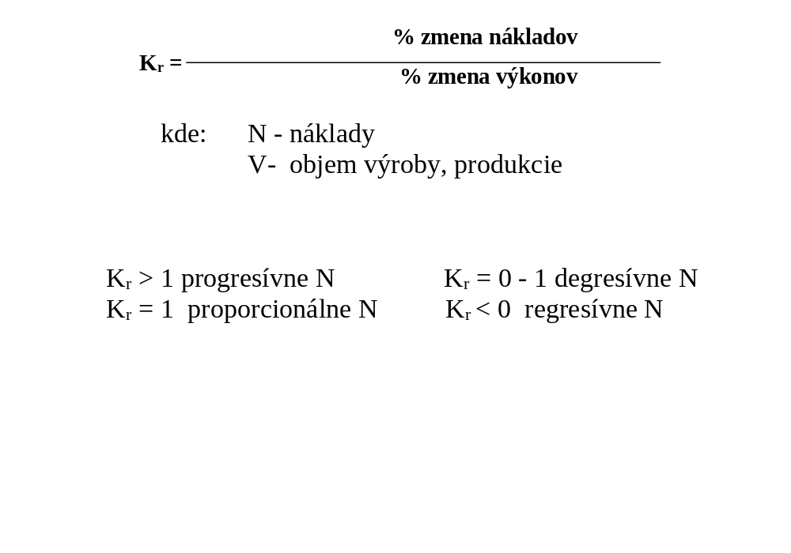
KOEFICIENT REAKCIE (Kr) - matematické vyhodnotenie N v závislosti od Q

Slide 118
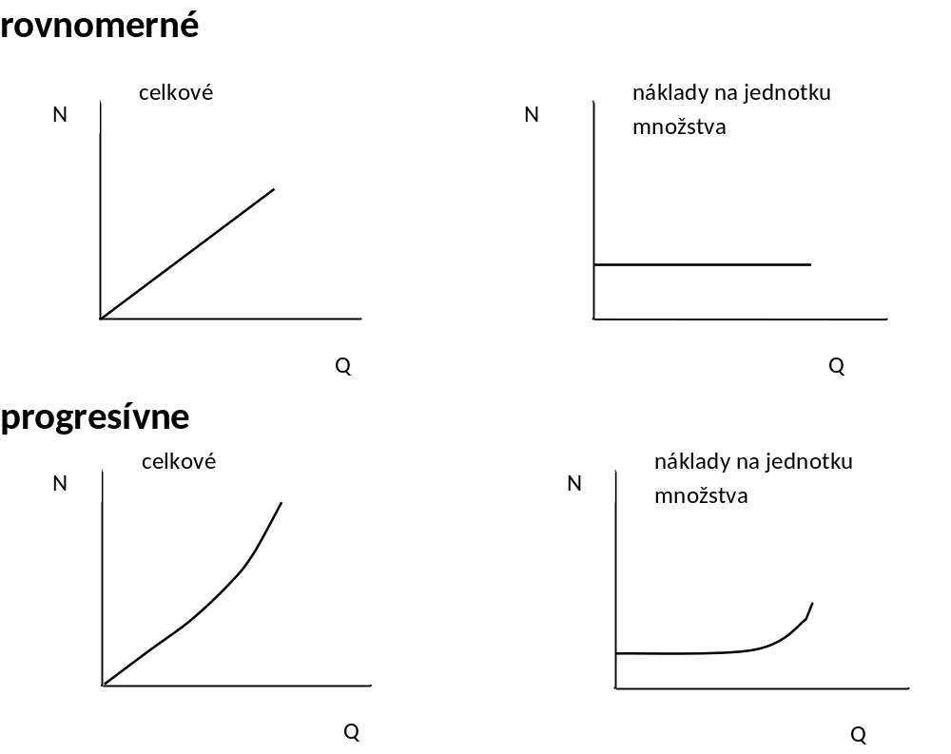

Slide 119
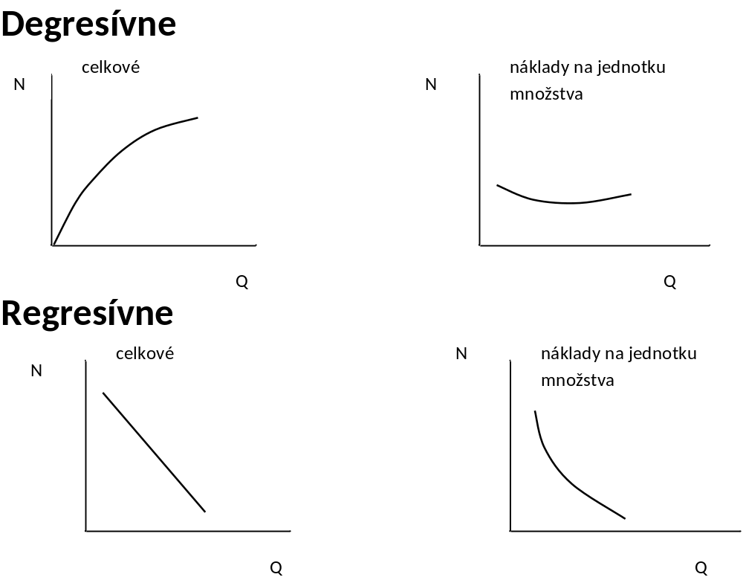

Slide 120
C/ ČLENENIE V ZÁVISLOSTI OD OBJEMU VÝROBY
CELKOVÉ NÁKLADY
CN = FN + VN
CN_{j} = FN_{j} + VN_{j}
!!! pozor na jednotkové náklady !!!
FN_{j} – klesajú s využitím výrobnej kapacity
VN_{j} – konštantné pre proporcionálne VN

Slide 121
POTREBA ČLENENIA NÁKLADOV:
Členenie N v závislosti od objemu produkcie umožňuje:
» stanovenie kritického objemu výroby
» určenie výšky marže

Slide 122
KRITICKÝ OBJEM VÝROBY
» také množstvo výrobkov, ktoré musí podnik vyrobiť (a aj predať), aby nebol stratový
» určovanie kritického bodu
(nazývaný aj bod zvratu / nulový bod ) vychádza z delenia N na Variabilné a fixné.

Slide 123
KRITICKÝ OBJEM VÝROBY (Qkr)
T = CN
Cj x Q = FN + (VNj x Q)
(Cj x Q) – (VNj x Q) = FN
Q (Cj – VNj) = FN
FN
Qkr =
Cj - VNj

Slide 124
Kritický objem výroby
T,N
T
CN
Zisk
TZ
VN
CNZ
KrB
T=CN
FN
Qkr
Qz
Q

Slide 125
URČENIE VÝŠKY MARŽE
Cena výrobku = náklady + zisk
Marža = fixné náklady + zisk
= cena výrobku – variab. náklady na výrobok
Hrubé rozpätie = nepriame náklady + zisk

Slide 126
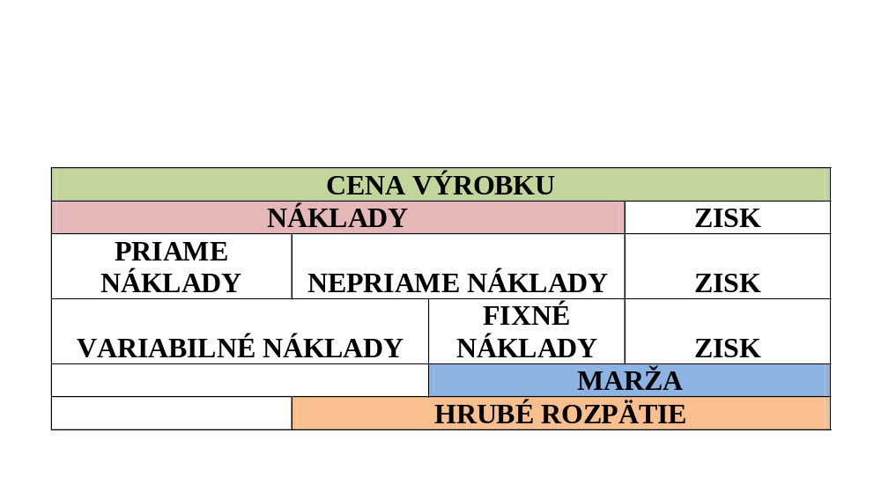
URČENIE VÝŠKY MARŽE

Slide 127
UKAZOVATELE EFEKTÍVNOSTI NÁKLADOV
■ zisk jeden výrobok: Z = Cj – Nj
viac výrobkov: Z = T - N
celý podnik: Z = V - N
■ rentabilita – ziskovosť
= schopnosť výrobku prinášať zisk (možno vychádzať aj z čistého zisku
R_{N} = | HZ
 | N
R_{T} = | HZ
 | T

Slide 128
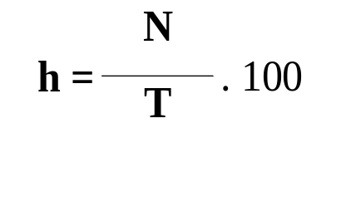
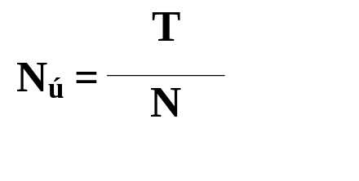
UKAZOVATELE EFEKTÍVNOSTI NÁKLADOV
■ nákladovosť – halierový/centový ukazovateľ
= koľko centov N pripadá na 1€ výnosov (tržieb)
■ nákladová účinnosť
= koľko eur tržieb sa vyprodukuje z 1€ nákladov

Slide 129
UKAZOVATELE ÚROVNE NÁKLADOV
■ celkové náklady: CN = FN + VN
∑ N druhov
CN = PN + NN
■ priemerné náklady: jednotkové N
CNj = CN/Q

Slide 130
MOŽNOSTI znižovania nákladov
Zdroje (rezervy) nevyužité možnosti
využívanie obežného majetku a zrýchľovanie jeho obratu,
využívanie výrobnej/produkčnej kapacity podniku,
stanovenie optimálneho sortimentu,
zvyšovanie kvality materiálu, produktov ...
Prostriedky
zavádzanie modernej techniky a technológie,
zlepšenie organizácie práce,
zvyšovanie odborného vzdelania pracovníkov.

Slide 131
Manažérske metódy zniživania N
Outsourcing,
Suply chain management – riadenie dodávateľského reťazca, integrácia logistiky do jedného systému
Lean manufacturing – štíhla výroba, skrátenie času medzi zákazníkom a dodávateľom
Benchmarking, systematickom meranie a porovnávanie vybraných ukazovateľov.
Reengineering, (rozvíjať veci, ktoré prinášajú hodnotu zákazníkovi a zmeniť alebo eliminovať tie veci, ktoré mu hodnotu neprinášajú
Kaizen – neustále zlepšovanie procesov, (techník kontroly kvality, systému zlepšovania návrhov, okruhov kontroly, nulovej kazovosti)
Activity based management – procesný manažment.

Slide 132
8. ZÁSOBOVANIE PODNIKU
Fázy transformačného procesu:
■ obstaranie – materiálne zdroje, stroje, ľudské
zdroje, peňažné zdroje, informácie
Zásobovanie – obstaranie materiálových vstupov
■ výroba –proces transformácie vstupov na výstupy
■ odbyt – predaj, práca so zákazníkmi, sledovanie
potrieb a preferencií, trhového podielu ...

Slide 133
ÚLOHA ZÁSOBOVANIA
»zabezpečiť materiálové vstupy pri
optimálnych (minimálnych) nákladoch v požadovanom:
■ množstve
■ kvalite
■ sortimente
■ čase

Slide 134
ZÁKLADNÉ FUNKCIE ZÁSOBOVANIA
» obstaranie materiálových vstupov
» skladovanie
» doprava
PREDMETY OBSTARANIA:
■ vstupné materiály
- výrobkové – základný, pomocný materiál
- technologické – prevádzkové – mazacie látky, nástroje
■ polovýrobky – pri kompletizácii
■ obchodné tovary – predmetom ďalšieho predaja

Slide 135
ZÁSOBOVANIE ovplyvňuje:
■ odbytová stratégia
– vplyv na tvorbu výrobného programu
■ podmienky výroby
– kedy, ako, v akom množstve dokážeme vyrábať?
■ dostupnosť materiálov
– bežne dostupné, vzácne?
■ podmienky obstarania
– kedy, v akom množstve?
■ voľba materiálov
– možnosť substitučných materiálov
■ úspornosť technológií
– efektívne využitie materiálových zdrojov (tech. ľudských)

Slide 136
URČOVANIE POTREBY MATERIÁLOVÝCH VSTUPOV
Norma spotreby:
■ základný materiál
■ pomocný materiál
Norma spotreby:
■ čistý podiel
■ odpad
METÓDY URČOVANIA NORIEM SPOTREBY
■ výrobková metóda
■ metóda typových reprezentantov
■ analogická metóda

Slide 137
RIADENIE ZÁSOB
» úlohou je zabezpečiť
» plynulý priebeh výroby
» najnižšia viazanosť finančných prostriedkov v zásobách
Náklady na zásobovanie = NÁKLADY CELKOVÉ:
náklady na dodávku
náklady na skladovanie
- závislosť nákladov od počtu dodávok za rok

Slide 138
UKAZOVATELE VYUŽITIA ZÁSOB (boli v OM)
a) doba obratu
b) rýchlosť obratu
c) koeficient viazanosti
d) rentabilita výrobných zásob
HZ/hodnota výr zásob
ČZ/ hodnota a výr zásob

Slide 139
9. PRODUKČNÁ ČINNOSŤ PODNIKU - výroba
VÝROBA
- najširší význam:
» zhotovovanie tovarov
- užšie hľadisko:
» premena výrobných faktorov (vstupov) na výrobky (výstupy) počas výrobného procesu

Slide 140
VÝROBNÝ PROCES - aspekty:
■ výrobný program
■ zložitosť výrobkov
■ účasť prírody, človeka, techniky
■ použitá technológia
■ skladba výrobkov
■ spôsob a miera opakovateľnosti

Slide 141
TYP VÝROBY
» súhrn technologických znakov výroby
A/HROMADNÁ VÝROBA
B/SÉRIOVÁ VÝROBA
C/KUSOVÁ VÝROBA

Slide 142
A/HROMADNÁ VÝROBA
jeden výrobok vo veľkom množstve
Charakteristické črty:
opakovateľnosť
stálosť výrobného programu – dlhé obdobie
špeciálne výrobné zariadenia – jednoúčelové stroje
podrobná deľba práce – 1 pracovník = 1 úkon
technická príprava výroby – podrobná
organizácia práce – vysoká úroveň
mechanizácia a automatizácia – vysoký stupeň
Výhody: nízke náklady pri stálom výrobnom programe
Nevýhody: vysoké náklady pri zmene výrobného programu

Slide 143
B/SÉRIOVÁ VÝROBA
viac typov výrobkov v obmedzenom množstve ⇒ séria
Charakteristické črty:
charakter podobný s hromadnou výrobou
zhotovovanie v sériách
určitá výrobková individualita
TPV menej podrobná
deľba práce v menšej miere
univerzálne stroje
Výhody: nízke náklady pri zmene výrobného programu
Nevýhody: zložitá organizácia – nastavovanie strojov
nižšia produktivita práce – prestoje

Slide 144
C/KUSOVÁ VÝROBA
časté striedanie výrobkov
neopakovateľnosť procesu
Charakteristické črty:
výrobky sa líšia – podľa predstáv užívateľa
samostatná TPV – náročná, nákladná
prestavovanie pracovísk – vysoká spotreba času
úprava strojov
univerzálni robotníci s vysokou kvalifikáciou
skladovanie materiálu – vysoké náklady (nie je kontinuálnosť ako pri hromadnej)
nerovnomerné využitie strojov
Výhody: výrobky podľa predstáv užívateľa
Nevýhody: nákladová náročnosť

Slide 145
ZÁKONITOSTI VÝROBNÉHO PROCESU
■ proporcionálnosť
■ paralelnosť
■ rytmickosť
■ nepretržitosť

Slide 146
VÝROBOK
» komplex hmotných aj nehmotných znakov predstavujúci špecifickú užitočnú vlastnosť výrobku
» výrobky: hotové, nedokončené, polovýrobky

Slide 147
VÝROBNÝ PROGRAM
» súhrn úžitkových hodnôt určitej sortimentovej skladby a kvality, ktoré podnik v určitom období vyrába alebo poskytuje (s použitím danej technológie a ľudských zdrojov)
» konkrétna realizácia výrobného programu v určitom období
= výrobný plán

Slide 148
PLÁN ODBYTU
» súhrn všetkých výrobkov resp. služieb, ktoré podnik ponúka odberateľom, t.j. ktoré sa realizujú mimo vlastnej potreby podniku

Slide 149
Rozdiel medzi výrobným plánom a plánom odbytu
a/ výrobný plán sa zhoduje s plánom odbytu
b/ výrobný plán je väčší ako plán odbytu
c/ výrobný plán je menší ako plán odbytu

Slide 150
VÝROBNÁ KAPACITA
» maximálne množstvo výrobkov, ktoré je podnik schopný vyrobiť s danými výrobnými faktormi a pri daných výrobných podmienkach, za určité časové obdobie
» ovplyvňujú ju 2 činitele:
1. časový fond pracovného stroja
2. kapacitná norma:
- prácnosti
- výrobnosti

Slide 151
VÝPOČET ČASOVÉHO FONDU
Pri výpočte časového fondu vychádzame z tejto štruktúry:
1. kalendárny časový fond
- nepracovné dni (dni prac. voľna + štátom uznané sviatky)
2. nominálny čas. fond
- čas opráv
- technické prestávky
- plánované prestoje
- neplánované prerušenia práce ( v dôsledku živelnej pohromy)
3. využiteľný (efektívny) čas. fond stroja alebo výrobného zariadenia v dňoch

Slide 152
VÝPOČET ČASOVÉHO FONDU
» VF sa prepočítava na hodiny alebo minúty
» berie sa do úvahy dĺžka prac. zmeny podľa ZP
■ pri 1 zmennej prevádzke 8 hodín
■ pri 2 zmennej prevádzke 7,75 hodín
■ pri 3 zmennej prevádzke 7,5 hodín
VF = d*s*h*S_{z}
d – počet dní h – počet hodín v rámci zmeny
s – počet zmien S_{z} – počet rovnakých strojov

Slide 153
Výpočet výrobnej kapacity – norma výrobnosti
VK = VF x Nv
VK= výrobná kapacita
VF= využiteľný časový fond
Nv= kapacitná norma výrobnosti – počet výrobkov za jednotku času (kus/Nh)

Slide 154
Výpočet výrobnej kapacity – norma prácnosti
VF
VK =
Np
Np= kapacitná norma prácnosti – čas na 1 výrobok (Nh/ks)

Slide 155
VÝROBNÁ KAPACITA
Pri výpočte VK môže ísť o dielňu:
Samostatne pracujúce stroje
Výrobná linka – 2 metódy:
a. metóda úzkeho miesta
b. metóda hlavného článku

Slide 156
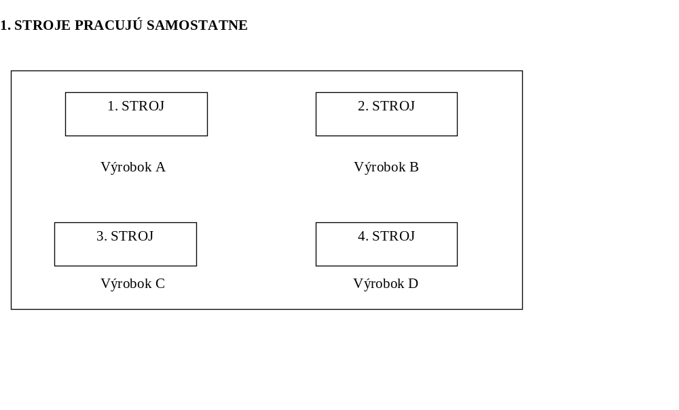
Dielňa – samostatné stroje

Slide 157
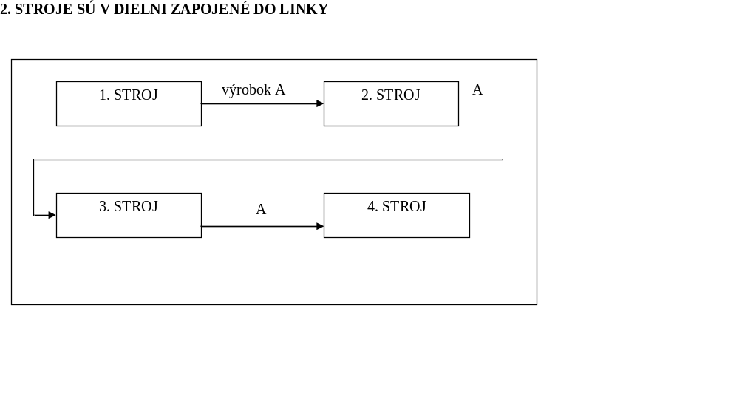
Dielňa – zapojenie do linky

Slide 158
Príklad – Výrobná kapacita dielne
V obrábacej dielni Drevostroj a.s. pracujú uvedené stroje v počte a pri stanovenej norme prácnosti (uvedených v tabuľke).
Nominálny fond je 255 dní. Časové straty sú pri nožniciach, zakružovačke a brúske 5% z nominálneho fondu.
U ostatných strojov tvoria 75 hodín. Stroje pracujú na 2 zmeny.

Slide 159
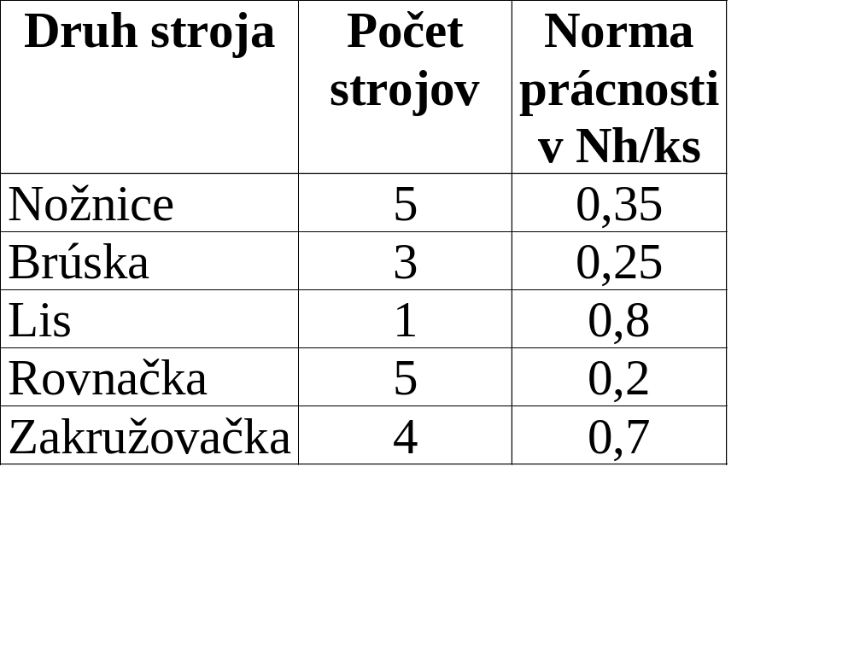
Príklad – Výrobná kapacita dielne

Slide 160
Príklad – Výrobná kapacita dielne
Úlohy:
1. Vypočítajte výrobnú kapacitu dielne v naturálnom vyjadrení, ak stroje pracujú samostatne.
2. Vypočítajte výrobnú kapacitu dielne v hodnotovom vyjadrení, ak stroje vyrábajú tieto výrobky za uvedené ceny:
■ nožnice………....výrobok A……..5,50 Eur
■ brúska…………...výrobok B…....20 Eur
■ lis……………………výrobok C……..15 Eur
■ rovnačka………..výrobok D……..25 Eur
■ zakružovačka...výrobok E…....12 Eur
3. Vypočítajte výrobnú kapacitu, ak by boli stroje zapojené do linky a výrobná kapacita by tvorila úzke miesto.

Slide 161
10. ODBYT (PREDAJ)
  Základné teoretické prístupy
  k problematike predaja:
  ■ Funkcionálna teória predaja
  ■ Nástrojová odbytová teória

Slide 162
Funkcionálna teória – sleduje funkcie odbytu:
■ priestorovú funkciu– hľadanie najlepšieho obchodného partnera
– tovar v mieste uspokojovania potreby
■ časovú funkciu – najvýhodnejší časový okamih predaja
■ kvantitatívnu funkciu – zosúladiť objem výroby a spotreby
■ kvalitatívnu funkciu- kvalita zodpovedajúca požiadavkám spotreby
■ propagačnú funkciu – reklama, informovanie
■ úverovú funkciu – úver – aby bola spotreba zabezpečená v okamihu potreby
■ koordinačnú funkciu – zosúladiť objem, sortiment a spotrebu
– neplytvať zdroje, nevyrábať nepotrebné

Slide 163
Nástrojová teória – sleduje nástroje predaja:
■ kontraktačnú politiku podniku
■ výrobkovú politiku podniku
■ komunikačnú politiku podniku
■ distribučnú politiku podniku

Slide 164
Základom predaja je prieskum trhu
Treba rozlišovať:
■ hospodársky a sociologický prieskum
■ sekundárny a primárny prieskum
■ výrobné a konečné potreby
■ metódy prieskumu potrieb
■ trhové pozície a konkurenčné situácie

Slide 165
A/ KONTRAKTAČNÁ POLITIKA (PRICE)
Sleduje marketingové nástroje týkajúce sa obchodných podmienok:
cena– najdôležitejší nástroj kontraktačnej politiky
Ďalšie obchodné podmienky, ktoré ovplyvňujú cenu:
rabaty – zľavy v určitých situáciách
  naturálne rabaty – množstevné
  funkčné rabaty – v oblasti skladovania a distribúcie
  časové rabaty – prvý nákup, mimosezónny nákup
  vernostné rabaty – opakujúce sa zákazky

Slide 166
dodacie podmienky – rozsah a časová stránka povinností predávajúceho
  objem dodávky
  termín dodávky
  spôsob a miesto doručenia
  úhrada prepravných nákladov a poistenia dodávky
  právo na výmenu tovaru
platobné podmienky – úhrada kúpnej ceny
  lehota splatnosti
  úroky pri oneskorenej platbe
  predajné úvery

Slide 167
B/ VÝROBKOVÁ POLITIKA (PRODUCT)
Cieľavedomý proces prispôsobovania ponúkaných výrobkov potrebám zákazníkov, ktorý zahŕňa:
» vývoj a uvádzanie nových výrobkov na trh
» prispôsobovanie ponúkaného množstva
» proces „tvorby výrobku“
» sledovanie životnéko cyklu výrobku: (5 fáz)
1) fáza uvedenia výrobku na trh
2) fáza rastu predaja
3) fáza zralosti (dospelosti)
4) fáza nasýtenia trhu
5) fáza útlmu (starnutia)

Slide 168
Výrobkové inovácie
Sú výsledkom vedecko – technickej činnosti v oblasti výrobkov.
V rámci inovácie sa rozlišujú výrobky ktoré:
■ nemožno inovovať
■ nie je potrebné inovovať
■ je užitočné inovovať
■ je existenčne nevyhnutné inovovať

Slide 169
Výrobkové inovácie
Zameriavajú sa na zdokonaľovanie znakov výrobkov:
■ funkčnosti
■ trvanlivosti
■ ovládateľnosti
■ hygienickosti
■ bezpečnosti
■ ekologickej nezávadnosti

Slide 170
C/ KOMUNIKAČNÁ POLITIKA (PROMOTION)
Zahŕňa systém komunikačných metód
a prostriedkov ovplyvňujúcich kúpne správanie spotrebiteľov.
Ciele komunikačnej politiky:
a/ ekonomické (predajné) – stimulovanie dopytu
b/ mimoekonomické (predpredajné) – sprostredkovanie informácií a vytváranie emocionálnych vzťahov

Slide 171
Nástroje komunikačného mixu:
reklama
  pôsobivosť (účinnosť), pravdivosť
  hospodárnosť
podpora predaja
  vzorky, multibalenia, súťaže, prémie
public relation – styk s verejnosťou
  zameraný na vytvorenie priaznivého vzťahu verejnosti k podniku
  na rozdiel od reklamy má nekomerčný základ

Slide 172
osobný predaj – osobná komunikácia predávajúceho s potenciálnym zákazníkom
  obchodné stretnutia, veľtrhy, výstavy
  poradenstvo pri predaji, neformálne stretnutia
priamy marketing – presun z masmédií na adresnejšie formy
  poštové zásielky, telefón, fax, e-mail

Slide 173
D/ DISTRIBUČNÁ POLITIKA (PLACE)
Rieši dva problémy:
- prevod vlastníctva
- fyzické premiestnenie (distribúciu)
Metódy predaja (typy predajných systémov)
  podnikový (vlastný) predajný systém
  spoločný predajný systém – prepojenie s inými
  podnikmi
  cudzí predajný systém – právne aj ekonomicky
  oddelený od výrobcu

Slide 174
D/ DISTRIBUČNÁ POLITIKA (PLACE)
Cesty predaja:
  priame dodávky – z výrobného podniku (priamy predaj)
  nepriame (skladové) dodávky – medzičlánky (nepriamy predaj)
2 typy obchodných podnikov:
■ veľkoobchodné podniky
■ maloobchodné podniky

Slide 175
TVORBA CIEN VO VÝROBNOM PODNIKU
Cena
» zdroj príjmov
» suma peňazí
» hodnota tovaru
Konkrétna cena závisí od:
cieľov cenovej politiky
spodnej a hornej hranice ceny
cien konkurencie
metódy stanovenia ceny

Slide 176
Príklady cieľov cenovej politiky
■ Orientácia na prežitie (stratégia nízkych cien)
■ Orientácia na maximalizáciu zisku (stratégia vysokých cien)
■ Orientácia na dosiahnutie vysokého podielu na trhu (stratégia priemerných cien)

Slide 177
TVORBA CIEN VO VÝROBNOM PODNIKU – prístupy:
1) NÁKLADOVO ORIENTOVANÁ TVORBA CIEN
2) DOPYTOVO ORIENTOVANÁ TVORBA CIEN
3) KONKURENČNE ORIENTOVANÁ TVORBA CIEN

Slide 178
1) NÁKLADOVO ORIENTOVANÁ TVORBA CIEN
METÓDY TVORBY CIEN:
a/ Kalkulácia úplných nákladov:
» pomocou prirážky zisku k nákladom
» pomocou výpočtu zisku z predajnej ceny (ako podiel z ceny)
b/ Kalkulácia neúplných nákladov:
» zisk + fixné (nepriame) náklady

Slide 179
1) NÁKLADOVO ORIENTOVANÁ TVORBA CIEN
Alternatívy nákladového prístupu k cene:
■ krátkodobá spodná hranica ceny
KSHC = VNj
■ dlhodobá spodná hranica ceny
DSHC = VNj + FNj (CNj)
■ základná cena
Cjz = CNj + Zj

Slide 180
2) DOPYTOVO ORIENTOVANÁ TVORBA CIEN
» založená na údajoch o trhu
» základ ceny = dopyt - zákazníkom vnímaná hodnota produktu
» faktory ovplyvňujúce správanie spotrebiteľov

Slide 181
3) KONKURENČNE ORIENTOVANÁ TVORBA CIEN
» podriaďovanie sa konkurencii a preberanie cien konkurencie
» Intenzita „tlaku“ konkurencie – faktory:
■ cenová senzitivita zákazníkov,
■ vlastná pozícia na trhu
■ typ trhu
■ možnosti použitia alternatív

Slide 182
3) KONKURENČNE ORIENTOVANÁ TVORBA CIEN
Stanovenie ceny:
a/ na úrovni cien konkurencie
b/ pod úrovňou cien konkurencie
c/ nad úrovňou cien konkurencie

Slide 183
PRÍKLAD – URČENIE KSHC, DSHC
S výrobou špeciálnych lodných súčiastok je spojený vznik nákladov v tejto štruktúre:
■ spotreba základného materiálu 215,- Eur/ks
■ spotreba energie 29,- Eur/ks
■ mzdy výrobných pracovníkov 82,- Eur/ks
Fixné náklady predstavujú 1 000 000,- Eur/mesiac.
Na nasledujúci mesiac podnik získal zákazku na výrobu 5 000 ks súčiastok.

Slide 184
PRÍKLAD – URČENIE KSHC, DSHC
Vypočítajte:
1. krátkodobú spodnú hranicu ceny
2. dlhodobú spodnú hranicu ceny (minimálna cena)
3. cenu, pri ktorej podnik dosiahne
zisk = 500 000 Eur.

Slide 185
11. FINANČNÉ HOSPODÁRSTVO PODNIKU
PODNIKOVÉ FINANCIE:
■ pohyb peňažných prostriedkov, kapitálu a finančných zdrojov
■ vzťahy podniku k iným podnikom, k zamestnancom a štátu

Slide 186
Súvisiace pojmy:
■ finančný trh
■ financovanie
■ investovanie
■ finančné hospodárstvo podniku

Slide 187
MAJETOK / AKTÍVA
» súhrn majetkových hodnôt, ktoré patria podnikateľovi a slúžia na jeho podnikanie
» obežný a neobežný majetok

Slide 188
KAPITÁL / PASÍVA /ZDROJE
» zdroje, z ktorých majetok podniku vznikol
» vlastný, cudzí

Slide 189
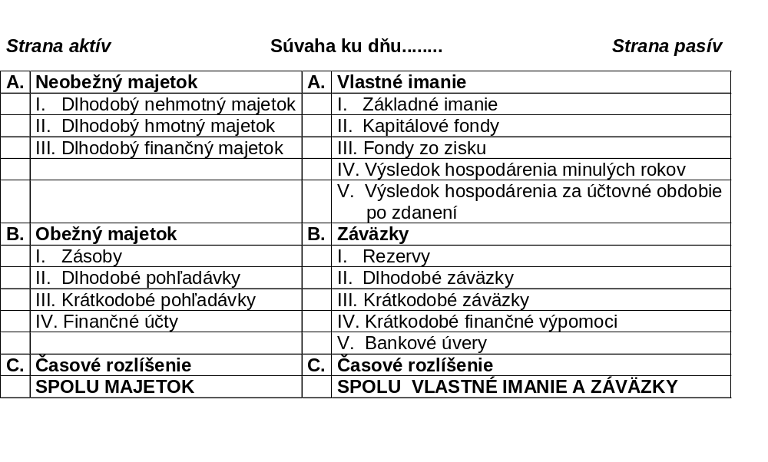
SCHÉMA: SÚVAHA (BILANCIA)

Slide 190
Zdroje financovania majetku podniku – štruktúra majetku
1. Vlastný kapitál
- základné imanie
- emisné ážio
- rezervný fond a iné fondy
- hospodársky výsledok
2. Cudzí kapitál – dlh podniku (krátkodobý, dlhodobý)

Slide 191
Základné zásady financovania
1. zásada: dlhodobý majetok financujeme dlhodobými zdrojmi, krátkodobý majetok financujeme krátkodobými zdrojmi = zlaté bilančné pravidlo
2. vlastným kapitálom financujeme len tie dlhodobé aktíva, ktoré sú typické pre podnikovú činnosť
(tzv. produkčné aktíva)

Slide 192
Porušením zásad financovania dochádza k:
- prekapitalizovaniu podniku (keď sa dlhodobým vlastným kapitálom financuje aj krátkodobý majetok)
- podkapitalizovaniu podniku (keď sa krátkodobým cudzím kapitálom financuje aj dlhodobý majetok)

Slide 193
FINANČNÉ DOKUMENTY (VÝKAZY)
1/ Súvaha
2/ Výkaz ziskov a strát
3/ Výkaz cash flow

Slide 194
Súvaha
» aktíva – neobežný majetok, obežný majetok
» pasíva – vlastný kapitál, cudzí kapitál

Slide 195
Výkaz ziskov a strát
» výnosy – prevádzkové, finančné, mimoriadne
» náklady – prevádzkové, finančné, mimoriadne
» výsledok – prevádzkový, finančný,
mimoriadny

Slide 196
Výsledok hospodárenia (rozdiel výnosov a nákladov)
1. ZISK (výnosy prevyšujú náklady)
2. STRATA (náklady prevyšujú výnosy)

Slide 197
Výkaz cash flow
» prehľad príjmov a výdavkov
» reálny pohyb (tok) peňazí v podniku
» výsledkom peňažných tokov je určitý stav zásoby peňazí (peňažných fondov – peňažnej hotovosti v podniku) – stav (hodnota) cash flow

Slide 198
Zisťovanie stavu cash flow:
a) priamou metódou
(k stavu peňažnej hotovosti zo začiatku účtovného obdobia priamo pripočítame všetky príjmy a odpočítame všetky výdavky)
b) nepriamou metódou (čistý zisk upravíme o pripočítateľné a odpočítateľné položky)

Slide 199
NEPRIAMA METÓDA CASH FLOW:
čistý zisk
+ náklady, ktoré nie sú výdajmi
+ zníženie aktív v súvahe
- zvýšenie aktív v súvahe
+ zvýšenie pasív v súvahe
- zníženie pasív v súvahe
- ďalšie použitie zisku

Slide 200
Nástroje finančného hospodárstva podniku
a) Finančný plán – jeho jadrom sú finančné ciele:
- krátkodobé (likvidita, rentabilita, finančná stabilita)
- dlhodobé (maximalizácia trhovej hodnoty podniku)
b) Hodnotenie finančnej výkonnosti podniku – finančná analýza

Slide 201
Najznámejšie metódy finančných ukazovateľov
a) Ukazovatele zadlženosti
1- základný ukazovateľ zadlženosti:
(cudzí kapitál/celkový kapitál) x 100
2- ukazovateľ úrokového krytia:
(zisk + úroky + daň z príjmu/úroky)
3- ukazovateľ podielu vlastného kapitálu:
(vlastný kapitál/celkové aktíva) x 100

Slide 202
b) Ukazovatele likvidity
1–hotovostná (likvidita 1. stupňa)
finančný majetok/krátkodobé záväzky
2- rýchla (likvidita 2. stupňa)
finančný majetok + krátkodobé pohľadávky
–––––––––––––––––––––––––––––––––––
krátkodobé záväzky
3- bežná (likvidita 3. stupňa)
vlastný kapitál/ celkové aktíva

Slide 203
c) Ukazovatele rentability
1- rentabilita tržieb
(zisk/tržby) x 100
2 – rentabilita celkového kapitálu
zisk po zdan. + úroky .(1 - DzP)
–––––––––––––––––––––––––– x 100
celkový kapitál
3 – rentabilita vlastného kapitálu
(zisk po. zdan. / vlastný kapitál) x 100

Slide 204
d) Ukazovatele postavenia podniku na finančnom trhu
- všetky ukazovatele trhovej hodnoty
napríklad kurz akcie:
trhová cena akcie
––––––––––––––––––––
nominálna hodnota akcie

Slide 205
d) Ukazovatele pridanej hodnoty
1/ ukazovateľ MVA (Market Value Added)
2/ ukazovateľ EVA (Economic Value Added)

Slide 206
VÝPOČET BILANČNÉHO ZISKU
Spoločnosť vykázala v predchádzajúcom období kladný výsledok hospodárenia. Výnosy a náklady sú takéto:
Výnosy: tržby z predaja tovarov 19 900,- Eur
tržby z predaja výrobkov 36 500,- Eur
výnosy z finančných investícií 10 000,- Eur
výnosy z finančného majetku 3 000,- Eur
predaj odpísaného majetku 1 600,- Eur

Slide 207
VÝPOČET BILANČNÉHO ZISKU
Náklady: náklady na predaný tovar 13 300,- Eur
materiálové náklady 16 600,- Eur
mzdové náklady 6 600,- Eur
odpisy 6 300,- Eur
ostatné prevádzkové náklady 1 600,- Eur
platené úroky 3 300,- Eur
ÚLOHA:
Vypočítajte bilančný (čistý) zisk spoločnosti, ak do rezervného fondu spoločnosť odvádza 15% z čistého zisku a strata neznižuje základ dane.

